Slide 1
بسم الله الرحمن الرحیم

Slide 2
بررسی توجیه‌پذیری اقتصادی طرح مسکن مهر
حسین عبده تبریزی
میثم رادپور- علی حسن‌پور
اول بار ارائه در کلاس تأمین مالی و سرمایه‌گذاری املاک و مستغلات
دانشکدۀ اقتصاد و مدیریت دانشگاه صنعتی شریف، نوزدهم آذرماه 92

Slide 3
طرح مسکن مهر
بررسی‎‌های دولت نهم
تأمین مالی
مکان‌یابی و مسائل آن

Slide 4
آخرین سرشماری نفوس و مسکن (سال 90)
20 میلیون خانوار در کشور
15میلیون واحد مسکونی در کشور
5 میلیون خانوار بدون مسکن مناسب
اصل 31 قانون اساسی: «داشتن‏ مسكن‏ متناسب‏ با نياز، حق‏ هر فرد و خانواده‏ ايراني‏ است‏. دولت‏ موظف‏ است‏ با رعايت‏ اولويت‏ براي‏ آنها كه‏ نيازمندترند به‏ خصوص‏ روستانشينان‏ و كارگران‏ زمينه‏ اجراي‏ اين‏ اصل‏ را فراهم‏ كند.»

Slide 5
تولد طرح مسکن مهر در دولت نهم
ورود دولت نهم به بازار مسکن برای ساخت 4.4 میلیون واحد مسکونی درقالب مسکن مهر در راستای اجرای اصل 31 قانون اساسی به منظور پرکردن خلاء 5 میلیونی بین تعداد خانوارها و واحدهای مسکونی موجود در کشور.
عدم تمایز بین نیاز به مسکن و تقاضا در بازار مسکن در برنامه ریزی دولت
Need
Want
Demand
تعریف اشتباه مساله

Slide 6
تأمین مالی طرح مسکن مهر
آوردۀ نقدی متقاضی
(بین 5 تا 10 میلیون تومان)
تسهیلات بانکی
(بین 15 تا 25 میلیون تومان)
هزینه اجرای هر واحد
(بین 20 تا 35 میلیون تومان)

Slide 7
تأمین مالی طرح مسکن مهر
متقاضی خرید واحد مسکن مهر درصورت احراز شرایط (عدم داشتن واحد مسکونی طی 8 سال گذشته، مقیم بودن در شهر محل تقاضا حداقل به مدت 5 سال و...) طی 4 قسط آورده نقدی خود را متناسب با پیشرفت پروژه می‌پردازد.
تسهیلات بانک مسکن جهت تکمیل ساخت به پیمانکار پرداخت می‌گردد و پس از تکمیل و تحویل واحد به متقاضی، وام مسکن به خریدار منتقل می‌گردد.
درواقع با حدود 5 میلیون تومان آورده و توانایی پرداخت اقساط ماهیانه حدوداً 300 هزار تومان امکان خانه‌دارشدن برای عدۀ زیادی فراهم گردید.
یکی از دلایلی که مسکن مهر نتوانست به طور مؤثری از افزایش قیمت مسکن جلوگیری کند، همین مساله بود. زیرا مسکن مهر عمدتاً به تقاضاهایی پاسخ داد که تا قبل از این در بازار حضور نداشته‌اند و به صورت تقاضا درنیامده بودند. (در حد نیاز یا خواسته بودند)

Slide 8
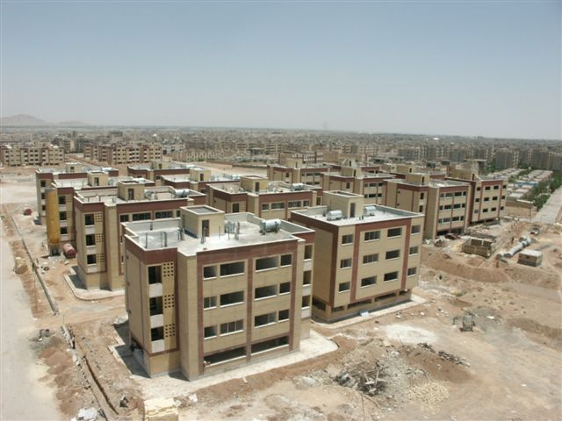
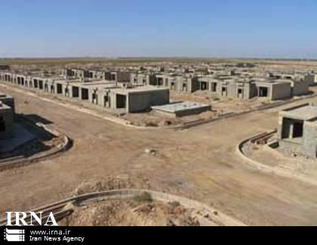
مکان یابی اجرای طرح‌های مسکن مهر
دولت نهم این‌گونه استدلال کرد: بین 40الی 60 درصد از قیمت تمام شده مسکن (بسته به منطقه) را ارزش زمین تشکیل می‌دهد. بنابراین با حذف قیمت زمین از هزینه ساخت مسکن، می‌توان قیمت مسکن را به میزان قابل توجهی کاهش داد
ساخت مسکن مهر در حاشیه شهرها بدون ایجاد زیرساخت

Slide 9
مسائل مکان یابی نادرست طرح‌های مسکن مهر
با انتخاب زمین‌های ارزان قیمت و بلااستفاده در حاشیه شهرها جهت اجرای پروژه‌های مسکن مهر که فاقد حداقل زیرساخت‌های حمل و نقل شهری، امنیتی، فرهنگی، بهداشتی و آموزشی بودند، ظاهراً قیمت زمین از هزینه واحدهای ساخته‌شده کسر شد، اما هزینۀ ایجاد زیرساخت جهت قابل سکونت شدن واحدهای ساخته‌شده شاید بالاتر از قیمت زمینی باشدکه از هزینۀ تمام‌شدۀ پروژه‌ها حذف شده است.
بنابراین قابل سکونت شدن شهرک‌های مسکن مهر هزینۀ سنگینی را برعهدۀ دولت گذاشت که در طرح دولت نهم و دهم به آن توجهی نشده بود.
درصورت عدم ایجاد زیرساخت‌های مناسب، شهرک‌های ساخته‌شده پتانسیل بالایی جهت تمرکز جرم و بزه پیدا کرده، و واحدهایی که قرار بود محل زندگی خانوارها باشند، بهطوربالقوه به مکان‌هایی جهت انجام انواع جرم و جنایت تبدیل می‌شوند که این مسأله به طور غیرمستقیم هزینه‌های بالایی را به دولت و جامعه تحمیل می‌کند.

Slide 10
آثار عمدۀ اقتصادی طرح مسکن مهر
آثار اقتصاد خرد
آثار اقتصاد کلان
مزایای طرح
نتیجه‌گیری

Slide 11
آثار عمدۀ اقتصاد خرد
کاهش کارایی تخصیصی بازار مسکن به‌دلیل برهم‌زدن سازوکار بازار مسکن از جانب دولت. نتیجۀ مداخلۀ گستردۀ دولت در بازار مسکن، کاهش بهره‌وری سرمایه به دلیل ایجاد انحصار خصوصاً در بازار مسکن ارزان‌قیمت است.
کاهش قدرت رقابتی بخش خصوصی به‌دلیل حضور دولت به‌عنوان بازیگر عمدۀ بازار مسکن. به علت کاهش امنیت سرمایه‌گذاری و افزایش ریسک سرمایه‌گذاری بخش خصوصی در بخش مسکن ارزان قیمت، کاهش تولید پایدار مسکن ارزان قیمت در آینده و خروج بخش خصوصی از این بخش بازار مسکن انتظار می‌رود. این در حالی است که بیشترین نیاز و تقاضا در بخش مسکن ارزان قیمت می‌باشد. نتیجۀ این امر عدم‌تعادل مزمن بازار مسکن ارزان‌قیمت خواهد بود.

Slide 12
آثار عمدۀ اقتصاد کلان
با یک محاسبه تخمینی درخصوص مجموع وام‌هایی که بانک مسکن برای اجرای مسکن مهر پرداخت کرده است به رقم حدودی 45 هزار میلیارد تومان می‌رسیم.
45,000,000,000,000 تومان =3,000,000 واحد * 15,000,000 تومان وام
بخش عمده‌ای از این مبلغ از طریق استقراض بانک مسکن از بانک مرکزی تأمین شده است.
افزایش شدید پایه پولی و به تبع آن افزایش نقدینگی

Slide 13
آثار عمدۀ اقتصاد کلان
پروژه مسکن مهر دست کم به تنهایی 38 هزار میلیارد پول پرقدرت به اقتصاد تزریق کرد که چیزی در حدود 40 درصد از پایه پولی را تشکیل می‌دهد. این افزایش در پایه پولی با ضریب تکاثر 4/5 به نقدینگی می‌افزاید. بنابراین سهم مسکن مهر از نقدینگی 500 هزار میلیارد تومانی کشور، چیزی بیش از 170 هزار میلیارد تومان است.
سهم 40 درصدی مسکن مهر از کل نقدینگی و به تبع آن نقش 40 درصدی در تورم.

Slide 14
مزایای طرح مسکن مهر
رشد صنایع وابسته به مسکن و افزایش اشتغال در این بخش.
خانه‌دار شدن بخشی از قشر ضعیف جامعه که در حالت عادی امیدی به خانه‌دار شدن نداشتند.
افزایش سهم واحدهای مقاوم دربرابر زلزله نسبت به کل واحدهای مسکونی (طبق سرشماری سال 85 کمتر از 40 درصد از خانه ها در کشور دارای اسکلت‌های بتونی یا فلزی هستند که شدیداً در مقابل حوادث طبیعی آسیب پذیرند)

Slide 15
آیا طرح مسکن مهر به‌لحاظ اقتصادی توجیه‌پذیر است؟
مزایای طرح مسکن مهر
معایب طرح مسکن مهر

Slide 16
با تشکر

